Slide 1
Муниципальное бюджетное дошкольное образовательное учреждение «Детский сад № 1 п. Верховье»
«Речевое развитие старших дошкольников средствами художественной литературы»
Воспитатель
первой
квалификационной
категории
Попова Татьяна Ивановна
2023 г.

Slide 2
Актуальность:
Формирование детской речи невозможно без художественной литературы. Социологические исследования в нашей стране выявили следующие тенденции:
- заметное снижение интереса к чтению;
- резкое сокращение доли чтения в структуре свободного времени детей из-за того, что телевидение, видео- и аудиотехника, а также компьютер практически вытеснили книгу из жизни;
- неумение читать, непонимание смысла текста затрудняют обмен информацией, влияют на качество образования, делают человека уязвимым в общении, в аргументации сказанного.
Начинать такую работу необходимо с самого раннего возраста, когда ребенок еще только слушатель. В процессе общения с книгой ребенок не только познает прошлое, настоящее и будущее мира, но и главное, учится думать, анализировать, у ребенка развивается воображение, образное мышление, речь, умение и навыки восприятия речевого сообщества, формируется нравственная и культурная основа личности.
С помощью художественной литературы у детей развивается способность замечать красоту и богатство русского языка.

Slide 3
Научность:
Проблемами развития речи детей дошкольного возраста занимались такие ученые как Л.С. Выготский, А.А. Леонтьев, Д.Б. Эльконин, Е.И. Тихеева, С.Л. Рубинштейн, О.И. Соловьева и др.

Slide 4
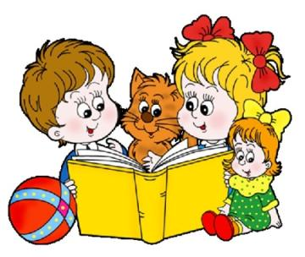
Цель:
- определить значение художественной
литературы для развития речи
дошкольников

Slide 5
Задачи:
познакомить детей с разнообразными жанрами литературы (рассказами, стихами), произведениями устного народного творчества (песенками, потешками, загадками, сказками); с поэтами, писателями, художниками – иллюстраторами;
обогатить лексику, помочь сформировать грамотную речь;
способствовать психофизиологическому развитию (фонематического слуха, памяти, внимания, воображения);
воспитывать потребность общения с книгой, культуру чтения, бережное отношение к книге.

Slide 6
Формы работы по приобщению детей к чтению книг:
занятия;
культурно-досуговая деятельность (праздники, развлечения);
свободная от занятия деятельность
(труд, игра).

Slide 7
Методы работы по приобщению детей к чтению книг:
Словесные:
- чтение художественных произведений;
- беседы по прочитанному;
вопросы к детям по содержанию произведений;
заучивание наизусть;
- пересказ произведений;
- выразительное чтение.
Практические:
- игры-драматизации;
- дидактические игры;
- элементы инсценирования;
- изображение прочитанного в изобразительной деятельности (рисовании, лепке, аппликации);
театрализованная деятельность.
Наглядные:
- показ иллюстраций, картинок, игрушек;
- просмотр видеороликов, фильмов;
- оформление выставок;
- моделирование, схемы;
использование разных видов театра.

Slide 8
Методы ознакомления с художественной литературой
1. Чтение воспитателя по книге (наизусть).
4. Заучивание наизусть.
2. Рассказывание воспитателя.
3. Инсценирование.

Slide 9
Принципы формирования круга детского чтения
Педагогические
Воспитательная ценность, доступность, наглядность , занимательность, динамичность сюжета.
Психологические
Учет возрастных особенностей, особенностей восприятия художеоственного произведения.
Литературоведческие
Наличие всех видов литературы: проза, поэзия, драма; всех видов искусства: фольклор, худ. литература, разнообразие жанров ( сказки, заклички, приговорки, стихи, рассказы, энциклопедии и т.д.)
Историко-литературные
Наличие произведений русской литературы и литературы народов мира, тематическое разнообразие (природа, дружба,животный мир, семья, детство, война,долг, честь, человек и техногенный мир),
учет сезона.

Slide 10
С помощью художественной литературы у детей развивается:
эмоциональная отзывчивость на произведения , интерес к прочитанному;
способность слушать текст и активно реагировать на его содержание;
слушать вместе с группой сверстников рассказ воспитателя;
выполнять игровые действия, соответствующие тексту произведения;
способность повторять отдельные слова и выражения из сказок, рассказов и стихотворений;
рассматривать иллюстрации, узнавать в них героев произведений и отвечать на элементарные вопросы по содержанию иллюстраций;
учатся следить за развитием сюжета в коротких рассказах, сказках с наглядным сопровождением а потом без него.

Slide 11
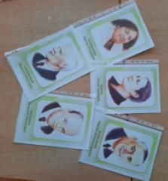
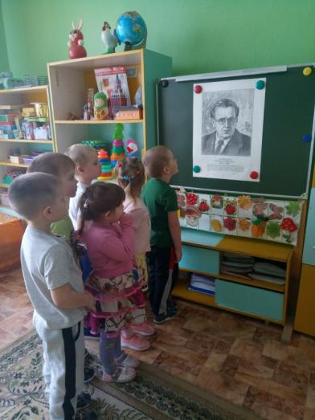
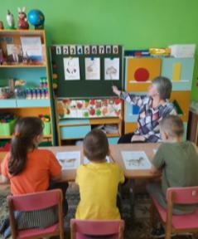
Ознакомление с детскими писателями

Slide 12
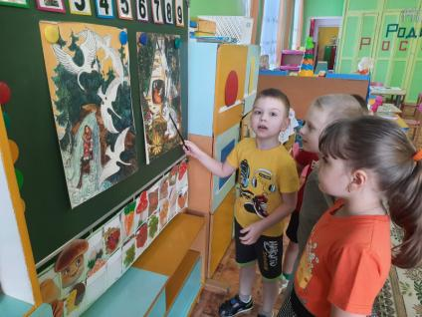
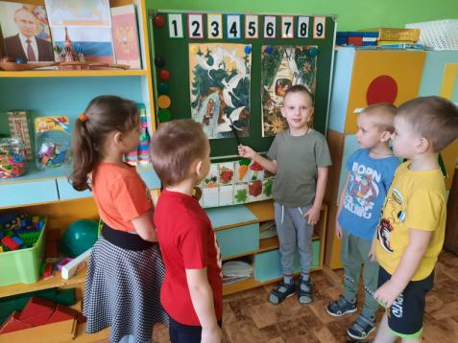
Узнавание произведения по отрывку

Slide 13
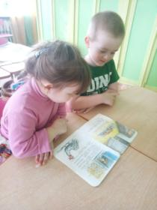
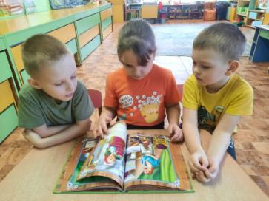
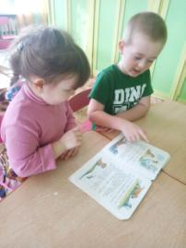
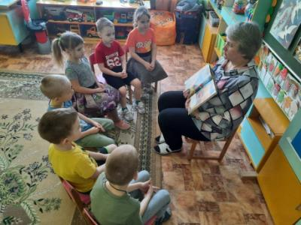
Рассматривание иллюстраций

Slide 14
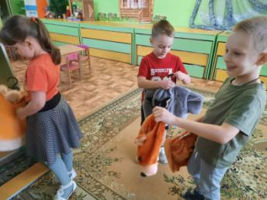
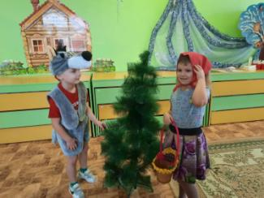
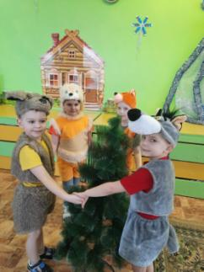
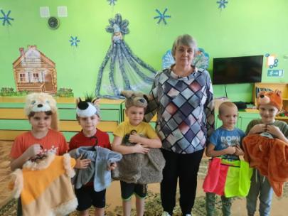
Разыгрывание фрагментов

Slide 15
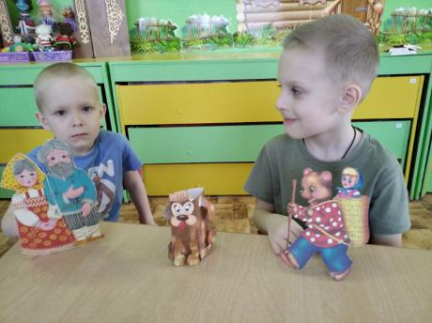
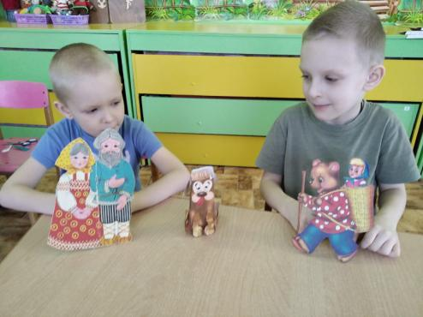

Slide 16
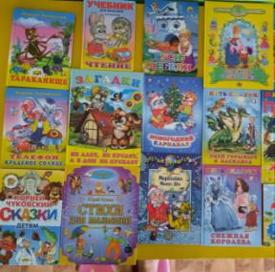
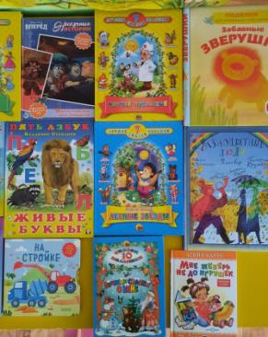
Акция «Подари книгу»

Slide 17
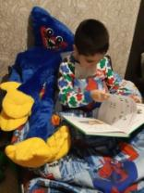
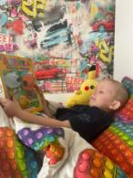
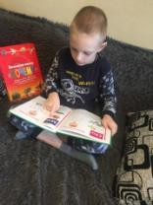
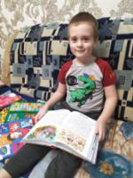
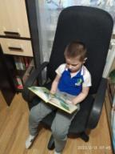
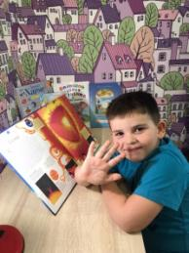
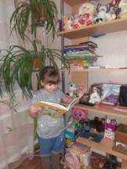
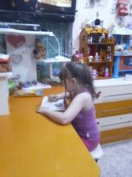
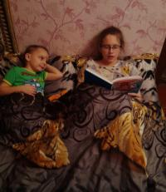
«Книга и Я»

Slide 18
«С Днём рожденья, книга!»

Slide 19
«Книжка-малышка»

Slide 20
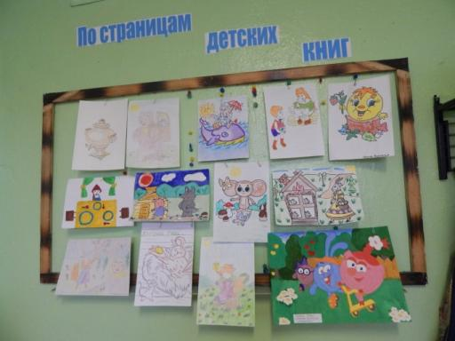
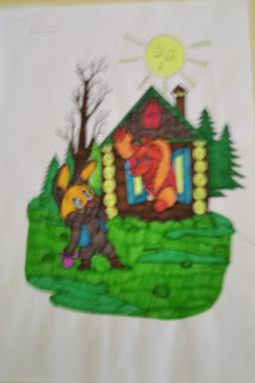
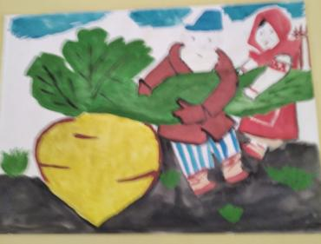

Slide 21
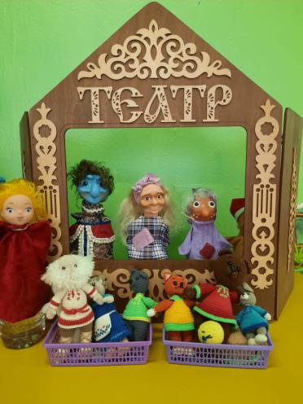
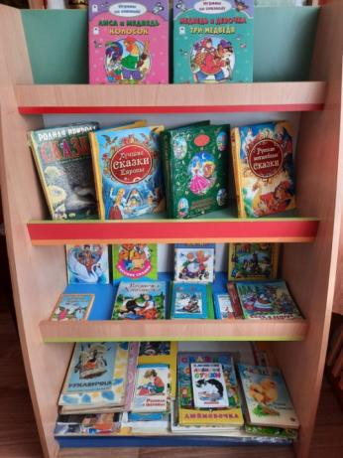
Организация РППС

Slide 22
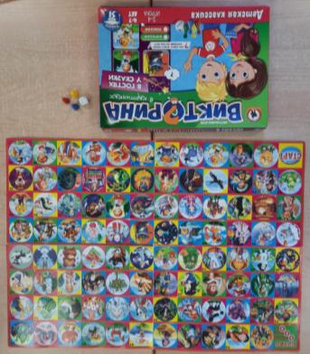
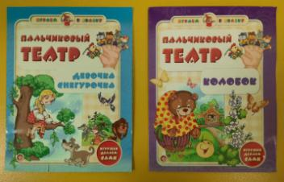
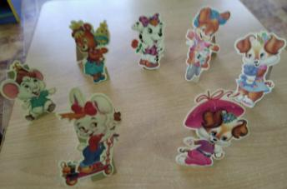
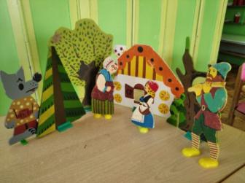
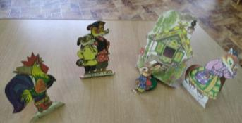

Slide 23
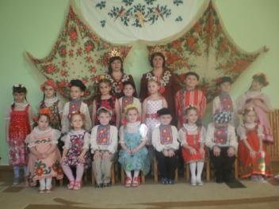
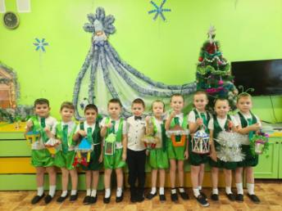
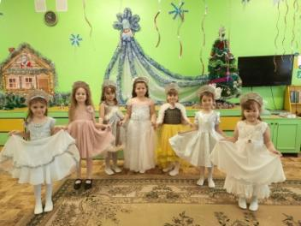
Сценический образ
«Стилизованный костюм в народных традициях»
«Светлячки»
«Снежинки»

Slide 24
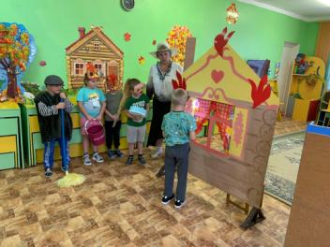
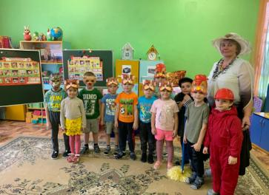
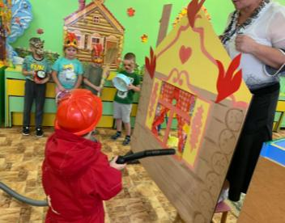
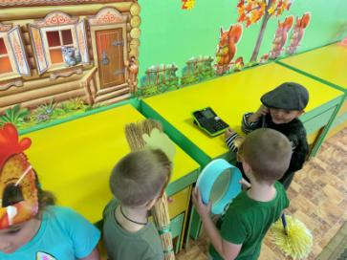
Профилактическая акция «Безопасное жильё»

Slide 25
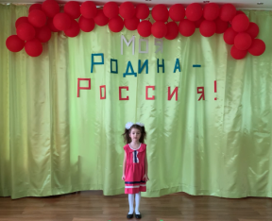
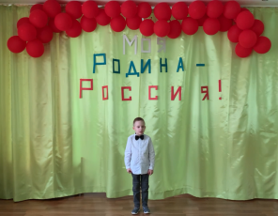
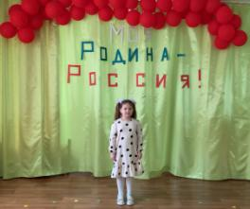
Участие воспитанников в конкурсе-фестивале талантов "Прекрасней всех на свете Родина моя - Россия!"

Slide 26
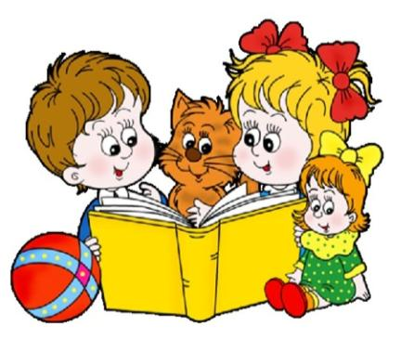
СПАСИБО ЗА ВНИМАНИЕ!

